Slide 1
第13-14周实验课
调度策略模拟

Slide 2
实验任务
模拟教材里所有调度算法，包括:
FCFS (20%)
RR(q) (q=1 10%；q=4 10%)
SPN (20%)
SRT (20%)
HRRN (20%)
Feedback(q=2^i) -- 不考虑饥饿情况，已实现做为例子参考。

Slide 3
实验数据
请看文件 process.txt
每一行是一个进程的信息，从左到右依次是：
进程id(char)，到达时刻(int)，服务时长(int)
Process类里我们还记录了两个关键变量，
done表示这个进程在本次调度前已累计运行多长时间了
tSelect表示这个进程最近被调度运行是在何时。
为简化，我们假设：
进程始终不会发生阻塞；
数据文件中，进程按到达时刻升序排序；
数据文件中，同一时刻最多只有一个进程到达。

Slide 4
实验要求
设计对不同调度算法的统一框架
可自行设计。
也可以考虑使用提供的框架 Dispatch 基类，该类的想法是每个时刻，都在：
看下是否有新进程到达，有则insert到等待调度的进程的数据结构中
看下当前有进程在运行吗，
没有的话，调度运行下一个进程（handleNext），即根据具体的调度算法select下一个进程来调度运行
有的话，考虑是否继续执行当前进程（goOnRunning）
继续的话，那就进入下一个时刻了
不继续的话，看下进程是否完成了，
没完成的话，若无进程在等待执行（nowaiting），则继续执行当前进程并进入下一时刻；若有进程在等，则把当前进程insert到等待调度的数据结构中，并handleNext
完成的话，直接handleNext

Slide 5
实验说明
若采用提供的框架，则每个调度算法，都需实现四个函数
nowaitting ： 是否没有进程在等待调度运行。
insert ： 把一个进程proNew插入到等待调度的进程的数据结构中，isNewProcess是说该进程是刚来的，还是运行态返回就绪态（有些调度算法可能需要这个参数）。
select：在所有等待调度的进程中，按照当前的调度算法，应该选择哪一个运行
goOnRunning: 在当前时刻，是否继续执行该进程。利用函数getCurrentTimeStamp()可得到当前时刻。

Slide 6
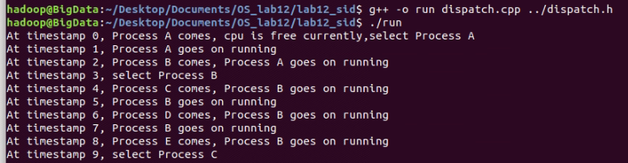
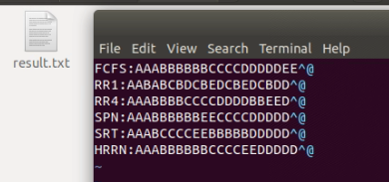
实验结果
生成的输出文件result.txt里
显示了不同调度策略下，
各个时刻运行的进程的ID

Slide 7
实验报告
您有4节实验课来完成这次实验
今天实验课结束时，务必自己保存好您的代码

Slide 8

其它
提前完成的同学请勿离开，可以考虑下能否提升效率
统一的调度框架是共性
具体的调度策略是个性
任何现实存在的事物都是共性和个性的有机统一，共性寓于个性之中，没有离开个性的共性，也没有离开共性的个性。
都是社会主义接班人，你添砖，我加瓦

